Slide 1
脑与认知科学概论

Slide 2
脑与认知科学 Brain and Cognitive Sciences
1、作为现今最具挑战性和最活跃的科学前沿之一，已成为全球性研究热点。
2、是人类认识大脑和自身，从对外部世界的探索转向对人类自身的探索，从对物质世界的探索转向对精神世界的探索。
3、对于探索意识的产生、智能的运作、大脑的衰老等一系列人类绵连的重大问题都具有重大的科学价值。
智能科学与技术的生物基础——脑科学
智能科学与技术的中间件——认知科学

Slide 3
智能科学与技术
研究智能的本质和实现技术
交叉学科
脑科学
认知科学
人工智能
是生命科学与技术的精华，是信息科学与技术的核心，是现代科学技术的前沿
涉及自然科学的深层奥秘，触及哲学的基本命题

Slide 4
课程目标
本课程是智能科学与技术本科专业的重要专业基础课程。本课程介绍了脑与认知科学的基本概念和研究方法，系统地论述了脑科学和认知科学理论的基本原理及在工程实践中的应用，立足于科学前沿和学科交叉，体现了脑科学、心理学、认知科学、生理学等诸多学科领域交叉的特点，使学生清晰地建立起脑科学与认知科学的知识框架，初步掌握脑的基本结构和工作原理，熟悉智能科学与技术的生物基础，利用脑科学和认知科学的基本理论来分析、设计人工智能系统。

Slide 5
课程内容
脑与认知科学概述
神经活动的基本过程
脑科学基础知识及工作原理
脑科学知识的应用
认知科学基础知识
脑与认知实验

Slide 6
第一章 绪 论

Slide 7
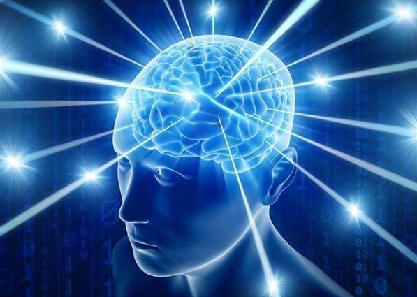
内容梗概
智能的概念
智能科学与技术的生物基础——脑科学
智能科学与技术的中间件——认知科学
脑科学概述
脑科学的研究现状
脑科学的研究内容
脑科学的研究方法
认知科学概述
认知科学的研究现状
认知科学的研究内容
认知科学的研究方法

Slide 8
一、智能的概念
智慧和才能，或者具有人的某些智慧和才能，以逻辑的方式学习、理解、思考事物的能力。
解释智能的几种理论：
知识理论
思维理论
进化理论
一般认为，智能是知识与智力的总和。其中，知识是一切行为的基础，而智力是获取知识并运用知识求解问题的能力，是头脑中思维活动的具体体现。

Slide 9
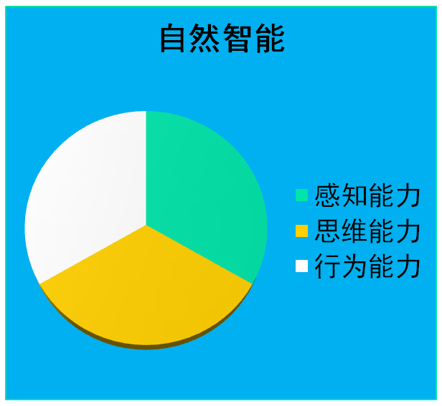
自然智能和人工智能
人工智能 ？
人工制品所涉及的智能行为。
核心：对脑功能的模拟，是人的智能向机器的传导和转移。
模仿
延伸
扩展
信息处理
Notes:
自然智能：人类智能，主要包括三方面：感知能力、思维能力、行为能力。是人认识自然的认识能力和改造自然的本领的综合表现，仍在发展，远超人类其他能力的进化速度，在当今社会实践中起着绝对主导作用。
人工智能：机器智能

Slide 10
智能行为
感知（Perception）
推理(Reasoning)
学习(Learning)
通信和复杂环境下的动作行为（Acting）
本质上讲，人工智能是研究怎样让计算机模仿人脑从事推理、规划、设计、思考和学习等思维活动，解决需要人类的智能才能处理的复杂问题。
简单地讲，人工智能就是由计算机来表示和执行人类的智能活动。

Slide 11
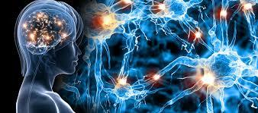
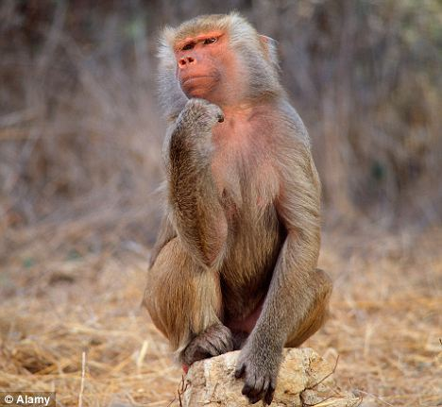
智能科学与技术的生物基础——脑科学
人脑有860亿神经元
大脑是人类的智能发源地，人的一切思维、行为都受到了脑的控制。
对智能的揭示必须对大脑进行探究，脑科学是智能科学的本质基础。
脑科学的每一步研究都将推动和引领人工智能的发展。
Notes:
巴西神经学家苏扎娜-赫尔库拉诺-霍泽尔，她在同事的帮助下，以一种相当恐怖的方式——把4颗大脑加工成“大脑汤”，然后计算神经元的细胞核数，确定人类大脑包含神经元的真实数量。这些大脑属于4名年龄分别是50岁、51岁、54岁和71岁的成年男性，他们捐献大脑用于科学研究，其中没有一人患有神经系统疾病。

Slide 12
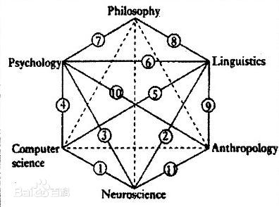
智能科学与技术的中间件——认知科学
认知科学，就是关于心智研究的理论和学说。
心理学、语言学、人类学、计算机科学和神经科学6大学科整合在一起研究“在认识过程中信息是如何传递的”，这个研究计划的结果产生了一个新兴学科——认知科学。
心智是脑和神经的功能，而脑与心智之间的桥梁就是认识。
认知科学学科结构

Slide 13
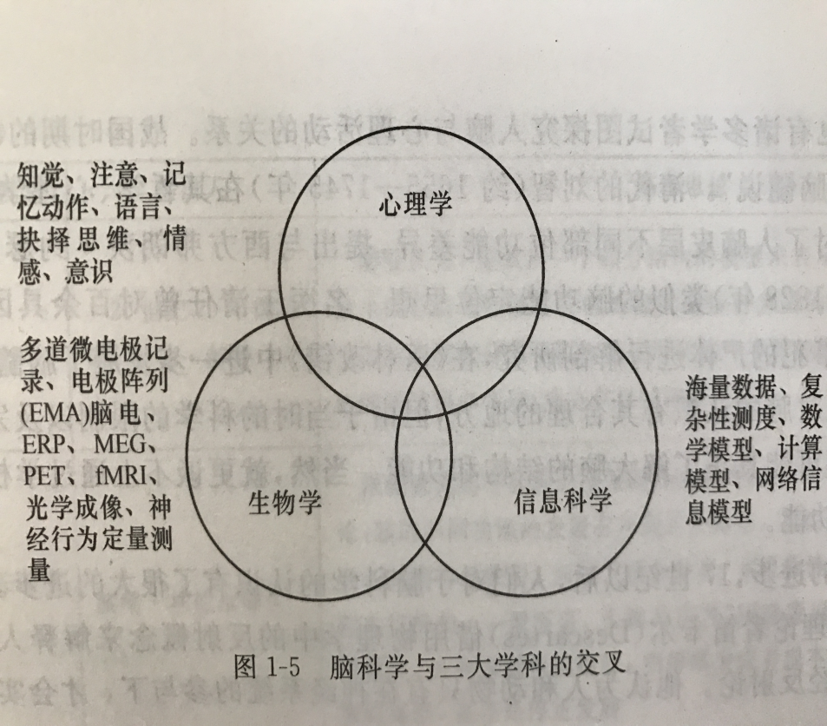
二、脑科学概述
脑科学的研究范围很广，涉及生命科学各个领域，与数学、物理学、化学、信息学等各个学科都有交叉。

Slide 14
脑科学研究历史
哲学角度：希腊文明时期，柏拉图；
解剖学角度：《脑的解剖学》；战国时期，脑髓说
17世纪以后：巨大进步
19世纪末：神经元学说；高级神经活动条件反射
20世纪50年代以来：脑科学理论丰富、发展
20世纪最后十年：脑的十年，各国脑计划
21世纪：生物科学、脑科学的百年
神经活动基本过程的分子调控机制进行探索；
神经元网络与功能之间的关系
神经系统可塑性
神经元和神经胶质细胞之间的相互作用
脑功能成像和脑的高级功能（感觉信息加工、学习、记忆、抉择的神经经济学、语言文字的理解）

Slide 15
脑科学的研究方法
电生理方法：单细胞记录、脑电图、ERP
脑功能成像：fMRI，PET，脑磁图
结构扫描：计算机辅助轴向扫描

Slide 16
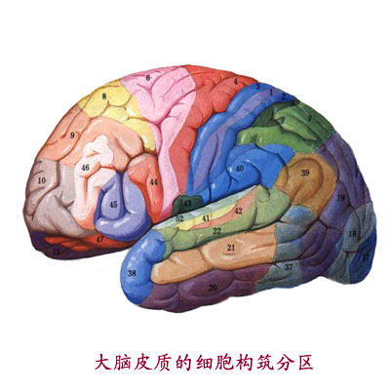
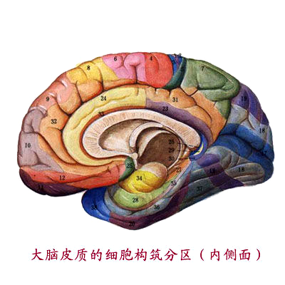
三、认知科学概述
认知科学是探索人类的智力如何由物质产生和人脑信息处理的过程。
是研究人类的认知和智力的本质和规律的前沿科学。
认知科学是发现智能的表达和计算的规律，揭示认知系统的结构、功能和操作要去的特点。认知科学的发展会促使人们改变原来对智能机器操作方式的看法。

Slide 17
认知科学的研究历史
古希腊时代：哲学思辨；
1879年：德国人冯特，第一个心理实验室，认知问题实验研究
1967年：美国心理学家奈塞，认知心理学
1975年：认知科学
1979年：第一届认知科学会议
20世纪最后十年至现在：
脑的十年，各国脑计划
认知科学研究和信息处理是重中之重。
包括知觉、注意、记忆、动作、语言、推理和思考、意识乃至情感动机在内的各个层次和各个方面的人类认知和智力活动都被列入研究重点。

Slide 18
认知科学的研究目标和研究内容
研究目标：
探索智力和智能的本质，建立认知科学和新型智能系统的计算理论，解决对认知科学和信息科学具有重大意义的若干理论基础和智能系统实现的关键技术问题。
以知觉表达、学习和记忆过程中的信息处理、思维、语言模型和基于环境的认知为突破口，在任职的计算理论和实验方法与策略等方向实现原始创新；
探讨创新学习机制，建立脑功能成像数据库，提出新的机器学习和方法。
研究内容：
学习与记忆过程的信息处理
思维、语言认知问题
基于环境的认知
计算认知学的感知信息获取与处理
意识问题

Slide 19
认知科学的研究方法
认知内在主义方法
指从心智内在因素的关联中研究认知问题，不考虑外在因素对心智的影响的方法论。
认知外在主义方法
指从心智之外的行为、文化等因素来解释心智的功能的方法论。
认知语境主义方法
指从心智的内在和外在因素整合上认识心智的方法论，这种整合也即相关认知多因素的整合，表现出认知内在主义和认知外在主义方法的整合。
研究思路
认知心理学：top-down 策略，心理能力---计算结构
人工神经网络：bottom up 策略，简单模型不断增加复杂度，达到真正模拟
认知神经科学： bottom up 策略，立足功能单位和神经元理论，从真正的大
脑工作开始。

Slide 20
思考
什么是智能科学、脑科学、认知科学、人工智能？他们之间的关系是什么？
人工智能与人类智能的关系是什么？
脑科学的研究内容是什么？
认知科学的研究内容是什么？
脑科学与人工智能的关系是什么？
脑科学与认知科学的实验技术有哪些？
简述认知科学的研究方法和思路。

Slide 21
作业情况
书本内容的摘录，不够个性化，不能很好地体现你的学习过程。
没有“亮考帮”模式书本内容的摘录，不够个性化，不能很好地体现你的学习过程。
最好能写在本子上，如果写在纸头上，请注意保存。
个别同学未完成作业。

